Slide 1
大臺中診所協會｜AI 基礎醫療應用
基層診所如何應用 AI 處理診所工作
OpenEvidence 安裝與使用 × 健保申報檔資料分析（實作）
胡哲禎 醫師｜實作 × 分享
合成資料僅供教學
大台中診所協會 胡哲禎醫師 ｜ 2026
1

Slide 2









大臺中診所協會｜AI基礎醫療應用
AI
醫師的 AI
雙效實用課
實作 × 分享
第二堂｜ OpenEvidence看診運用
健保申報資料分析
大臺中診所協會 胡哲禎 醫師
大台中診所協會
2026-08-23
Notes:
時間：1分鐘。
開場只說明今天不是純功能介紹，而是會完成兩項可以帶回診所使用的成果。不要在此頁講太多背景。

Slide 3

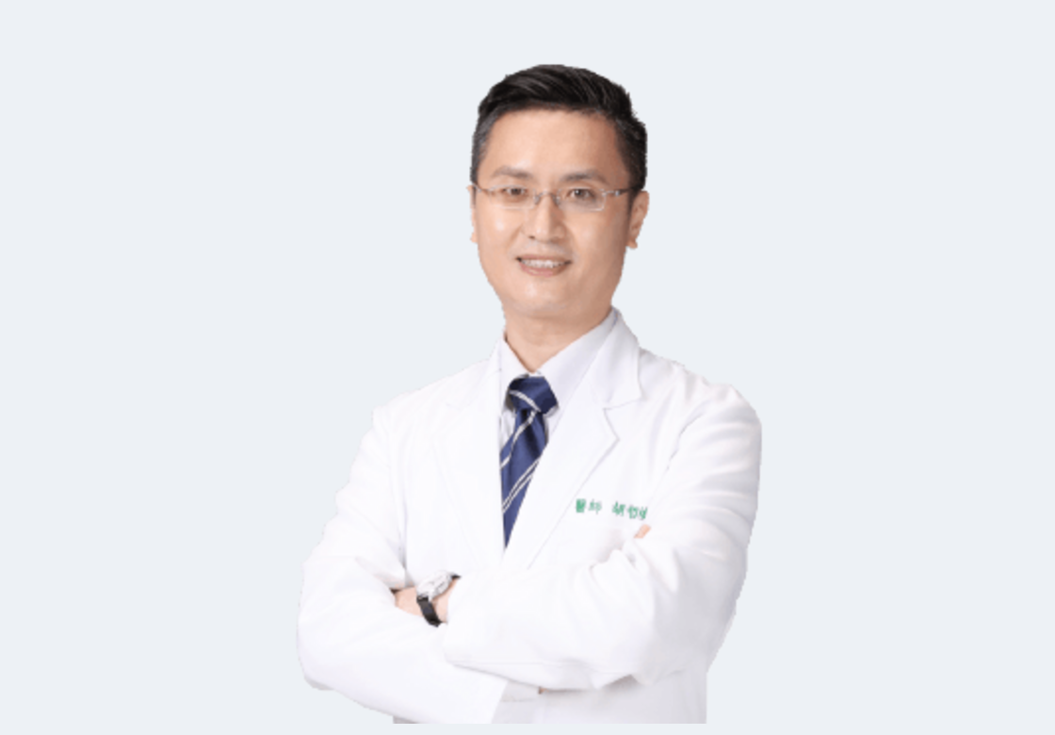
講者簡介
醫療診所 AI 應用
FB社團
講者簡介｜胡哲禎醫師
學經歷
• 中山醫學大學醫學系畢業
• 美國約翰霍普金斯大學公共衛生醫務管理碩士
• 小兒專科醫師
• 禎宏診所院長
• 大台中診所協會理事
專業經驗
• 熟練使用 ChatGPT、Claude、Gemini 等主流 AI 應用程式
• 架設 OpenClaw、Hermes Agent
• Claude Code應用程式開發
• 企業部署多 AI Agent 協作workflow
大台中診所協會 胡哲禎醫師
2026-08-23
02
Notes:
時間：2分鐘。
簡短介紹醫療、管理與AI實作背景，讓學員知道本課程以診所現場可用的操作經驗為主，不需要逐條朗讀全部內容。
[Sources]
- User-provided portrait photo: portrait-photo.png
[/Sources]

Slide 4
今天的課｜帶走兩條會做的流程
今天帶走兩項成果
第一段
第二段
OpenEvidence
安裝與使用
健保申報檔
去識別化 × ChatGPT 分析
現場跟做：
問一個臨床問題、核對引用、產出衛教草稿
申報檔（XML）轉表格 、 去識別化 、 產生經營分析
（使用 113／114 年假資料）
大台中診所協會 胡哲禎醫師 ｜ 2026
3

Slide 5

OpenEvidence｜美國醫師最常用的臨床 AI
使用規模
75.7 萬名醫師註冊，逾 40% 美國醫師每天登入
遍及 10,000+ 家醫院與醫學中心
每月臨床諮詢 2,000 萬次（一年前約 300 萬次）
2026/3/10 單日突破 100 萬次
里程碑
史上第一個在 USMLE 拿到 100% 滿分的 AI
2026/1 完成 2.5 億美元 D 輪，估值 120 億美元
估值三個月內從 60 億翻倍
創辦人 Daniel Nadler 入選 2025 TIME100 Health
權威內容合作
直接授權 NEJM 與 JAMA 全部 11 本專科期刊
涵蓋 Lancet、NCCN、ACC、AAFP、ACEP 等 300+ 出版品
同步納入 FDA、CDC 官方資料
回答都附原始文獻引用，與 ChatGPT 最大差別
主要功能
Quick Consult：幾秒內給出附引用的臨床答案
DeepConsult：AI agent 平行分析數百篇研究
Visits：看診轉錄與摘要，2026/3 新增 AI 醫療編碼
語音模式（2026）：免手持提問，適合手術室
50+ 臨床計算器；對醫療人員完全免費

Slide 6
為什麼用 OpenEvidence？
這是只有醫師能登入的臨床 AI ── 門檻本身就是說服力
1｜病患進不來
註冊須上傳執業執照驗證身分
一般民眾無法申請帳號
病患手上的 ChatGPT、Gemini 查不到同一套答案
2｜診間怎麼用
病患拿 AI 的答案來問時，先接住他的問題
當場用 OpenEvidence 查證，與他的說法比對
引用原始文獻，直接看到出處
3｜帶來的效果
用的是只有醫師能登入的臨床 AI
不必和病患使用同一套工具
專業判斷更容易被信服
「好，那我用醫生專用的AI查一下資料，對照一下。」
一句話把對話帶回專業判斷，既回應了病患，也不必跟他用同一套工具。
大台中診所協會 胡哲禎醫師 ｜ 2026

Slide 7
我怎麼用
三個看診當下最常用的情境
症狀不確定時 → 查鑑別診斷
快速輸入症狀，列出可能的鑑別診斷，避免漏掉少見但重要的可能性。
1
不確定用藥或治療方式 → 查最新指引
直接查到最近、最新的治療指引，並附原始文獻出處。
2
需要衛教說明 → 產出可帶走的資料
請它整理成病患看得懂的衛教內容，直接印出來讓病患帶回家。
3
大台中診所協會 胡哲禎醫師 ｜ 2026

Slide 8
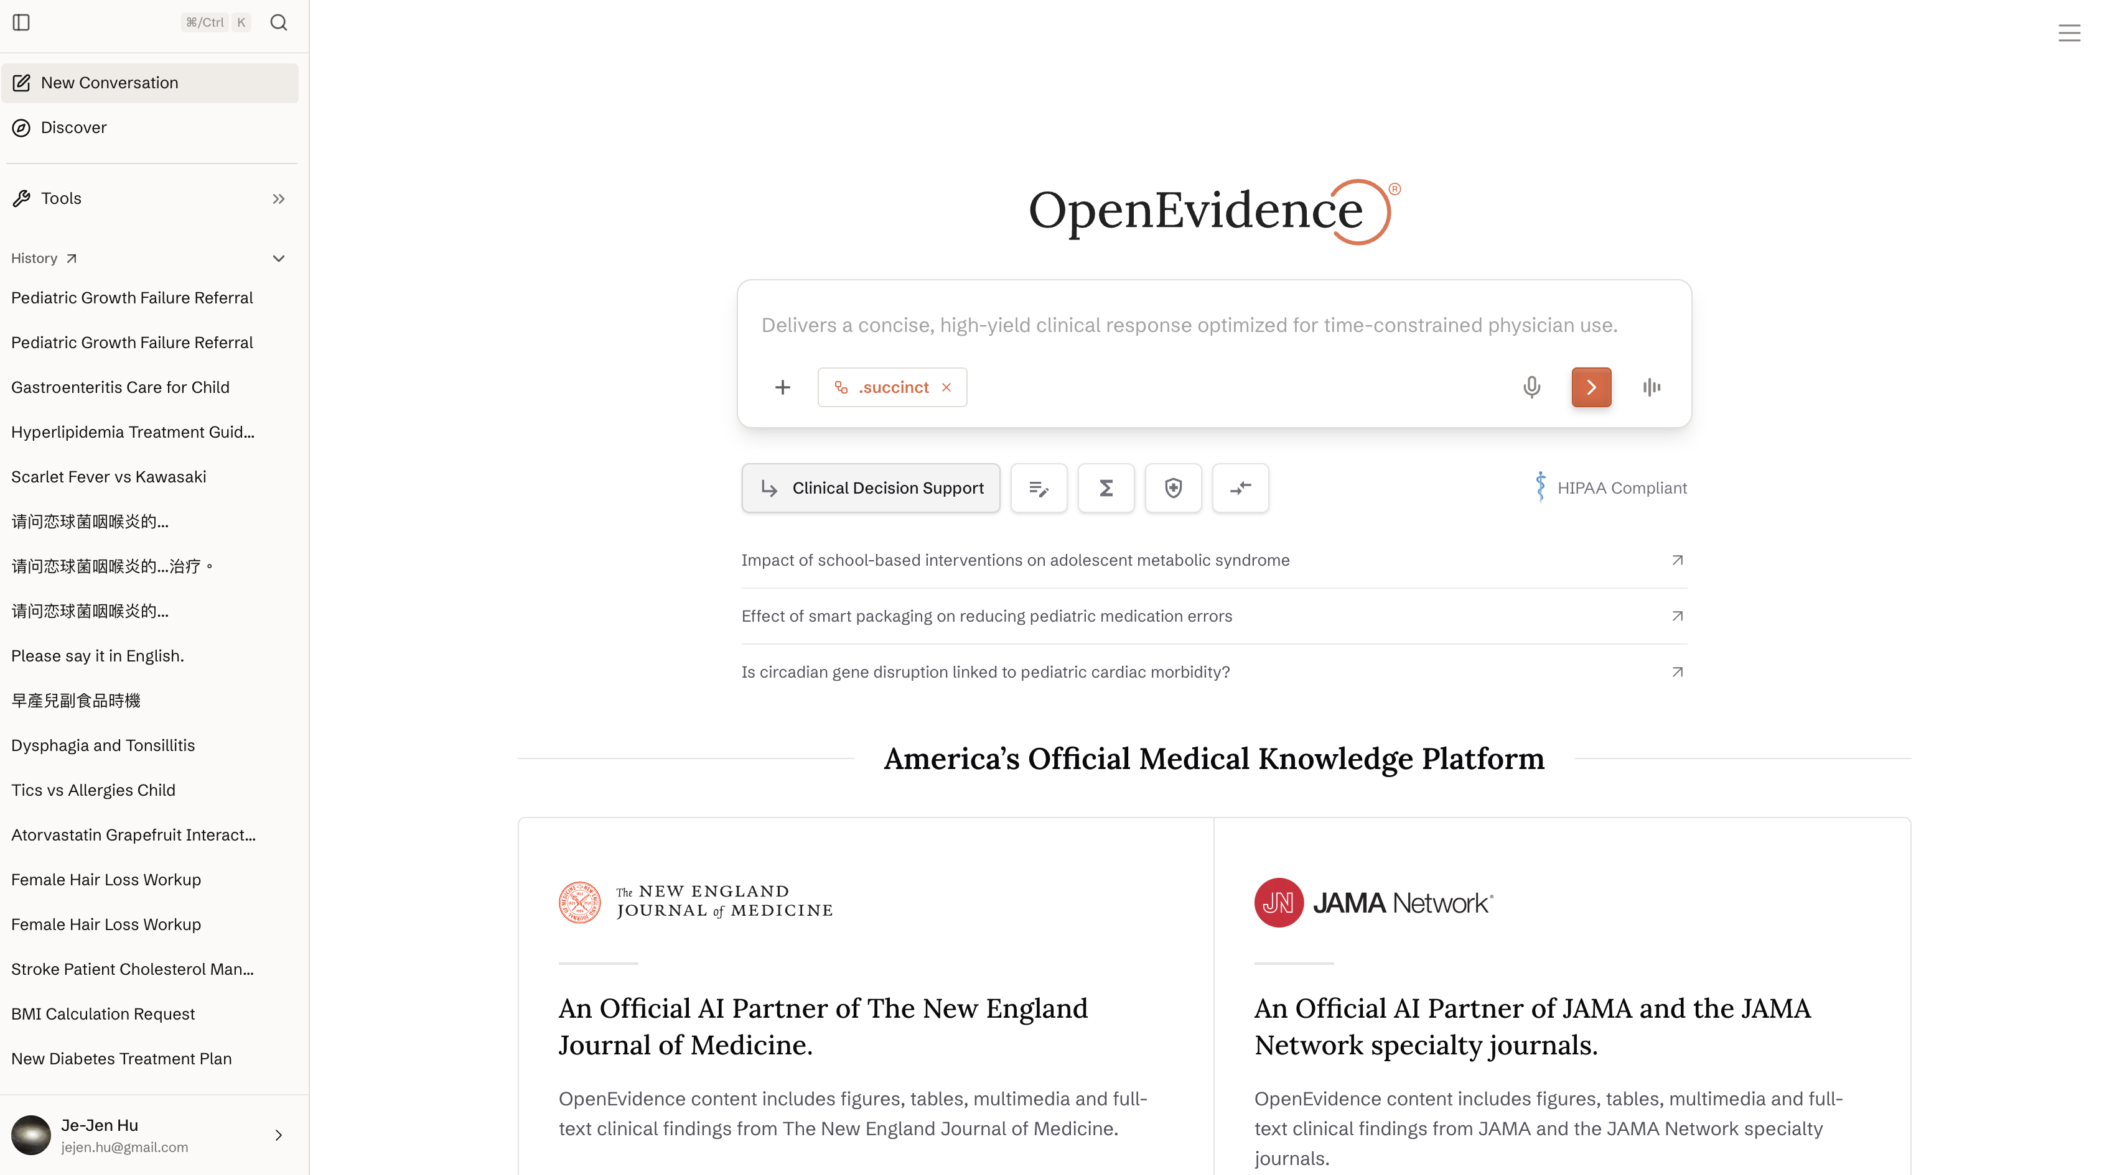
第一段｜OpenEvidence
開始新對話
畫面認識
主對話區
這是功能區
語音轉譯功能
對話歷史區
直接對話功能
大台中診所協會 胡哲禎醫師 ｜ 2026
4

Slide 9
換你們操作
OpenEvidence：問完一題並核對引用
• 自選 1 個看診常見問題（呼吸道／腸胃／三高擇一）
• 用「特徵＋任務＋產出」提問
15 分鐘
• 點開至少 1 個引用，判斷能不能用
操作時間
• 可選：請它產出一頁衛教草稿，再人工改白話
大台中診所協會 胡哲禎醫師 ｜ 2026
6

Slide 10
分析營運資料(注意個資問題)
以健保申報檔出發

Slide 11
第二段｜健保申報檔資料分析
個資保護：資料不出診所，要出去先去識別化
① 資料留在診所
② 要上雲，先去識別化
③ 法規與罰則摘要
病歷、申報檔只存放在診所內部電腦
不上傳雲端、不寄 email、不存個人手機或隨身碟
電腦設密碼、依職務分權限、定期離線備份
離職人員立即取消帳號權限
外部廠商維護需簽保密約定並留紀錄
移除姓名、身分證號、病歷號、生日、電話、地址
以代碼取代，對照表留在診所、不隨資料外流
只上傳分析必要欄位：年齡層、性別、診斷、費用
稀有病例、極端值可能反推出身分，需特別注意
上傳前先抽樣檢查，確認無可識別欄位殘留
個資法：病歷、醫療資料屬特種個資，蒐集利用受第 6 條限制
第 48 條：未採適當安全措施，罰 2 萬–200 萬並限期改正；情節重大或屆期未改正，15 萬–1,500 萬，得按次處罰
第 41 條：意圖不法利益而違法利用個資，5 年以下有期徒刑、併科 100 萬以下罰金
醫療法、醫師法另訂保密義務，違反另有責任
原則：資料不出診所；真的要出去，就先去識別化。
大台中診所協會 胡哲禎醫師 ｜ 2026

Slide 12
第二段｜健保申報檔資料分析
共通入口：全國固定格式的申報檔
固定格式：XML 檔
不同的資訊廠商也能用
健保門診申報上傳，規定使用 XML（可延伸標記式語言）檔，通常壓成 zip 上傳。
不同的資訊廠商，申報檔格式仍相同，
今天學的分析流程大家都可以用。
大台中診所協會 胡哲禎醫師 ｜ 2026
7

Slide 13
第二段｜健保申報檔資料分析
XML 要先變成表格，ChatGPT 才好調
正式上傳給健保是 XML；課堂分析建議先轉成 CSV（逗號分隔表格）。
匯出申報檔
01
從診所系統匯出健保門診申報（XML 或壓縮包）
轉成去識別化表格
02
下載專為本課程設計的小程式 → 轉成 CSV（可去識別化）
上傳ChatGPT 做分析
03
把表格上傳，請它整理看診量、病種分布與時段趨勢
大台中診所協會 胡哲禎醫師 ｜ 2026
8

Slide 14
第二段｜健保申報檔資料分析｜合成／教學用
我們實際做做看：怎麼分析這些實際的問題
練習檔：113年03月（約1,350人次）＋114年03月（約1,500人次）去識別看診.csv
星期與時段
人數變化
申報點數
禮拜幾人比較多？
跟去年同期比，
人有沒有變多？
申請點數有沒有上升？
哪裡變多？
經營概況
病人回流
下月要盯
這個月整體長怎樣？
醫師負荷如何？
有沒有常來回的病人？
可能流失的跡象？
接下來該看哪幾個數字？
大台中診所協會 胡哲禎醫師 ｜ 2026
11

Slide 15
第二段｜用 ChatGPT 做分析
分析怎麼走：四步就好
1
2
3
4
匯出
轉表格＋去識別
丟給 ChatGPT
看報告
→
→
→
匯出健保門診
申報 XML
XML→CSV
再去掉個人資料
上傳 113／114
用口語提示詞
經營概況
異常與診斷
匯出 → 轉表格並去識別 → 丟給 ChatGPT → 看報告
大台中診所協會 胡哲禎醫師 ｜ 2026
13

Slide 16
第二段｜三個任務（由淺到深）
A 經營概況 → B 異常情形 → C 經營診斷
A
經營概況
B
異常情形
C
經營診斷
這個月幾人看？
禮拜幾、哪一時段較忙？
兩位醫師負荷如何？
跟去年比，人數／點數
有沒有怪的變化？
哪個時段特別異常？
整理成一份報告：
發生什麼、可能原因、
接下來要看哪幾個數
先看診所整體長怎樣
找出該盯的訊號
带走可討論的結論
大台中診所協會 胡哲禎醫師 ｜ 2026
14

Slide 17
換你們操作
用去識別檔在 ChatGPT 跑完 A→B→C
• 上傳「申報假資料_114年03月_去識別看診.csv」與「113年…」兩份
• 先看經營概況
20 分鐘
• 再比較兩年人數與點數
操作時間
• 最後產出總報告
提醒：不要上傳還有姓名、身分證字號的原始檔。
大台中診所協會 胡哲禎醫師 ｜ 2026
17

Slide 18
進階預告｜依上回學員回饋
下一步：API／自動化串接/程式撰寫
上回「院長 AI 日報／排程」最受歡迎；62.5% 學員希望再學自動化與 API 串接。
今天先站穩
自動化在做什麼
API／連接器
OpenEvidence 會問
申報檔會分析、會去識別
ChatGPT 會下口語指令
讓 AI 固定時間做事
或接到日曆／信件／試算表
不用每次手動重來
API＝系統之間的接線
診所端常用：連接器、排程
先會用，再談自己寫程式
這堂課不深挖寫程式。示範串接 Google Calendar API。
大台中診所協會 胡哲禎醫師 ｜ 2026
19

Slide 19
進階預告｜下一堂可以往哪走
依學員需求：下一堂主題候選
數據來自上回 8 份回饋（複選）。今天先把兩條主線帶走；下面是系列課可接的方向。
診所行政與客管 AI
01
回饋最高（約 87%） 預約、通知、衛教追蹤等
API／自動化工作流
02
約 62% 排程、連接器、系統串接
個資隱私與合規 => 地端模型架設
03
約 62% 去識別檢查清單再加深
影像／設計進階
04
約 50% 有興趣再另開專場
大台中診所協會 胡哲禎醫師 ｜ 2026
20

Slide 20
Thank you
大台中診所協會｜胡哲禎 醫師
Q&A

